Slide 1
CHÀO MỪNG CÁC EM ĐẾN BUỔI HỌC NÀY!

Slide 2
KHỞI ĐỘNG
Quan sát ô chữ dưới đây, em hãy:
Sắp xếp các chữ cái để tạo thành từ có nghĩa.
Chia sẻ những hiểu biết của em về từ đó.
Đ | Ấ | Ư | D | Ô | N | G | N | Ơ
ẤN ĐỘ DƯƠNG

Slide 3
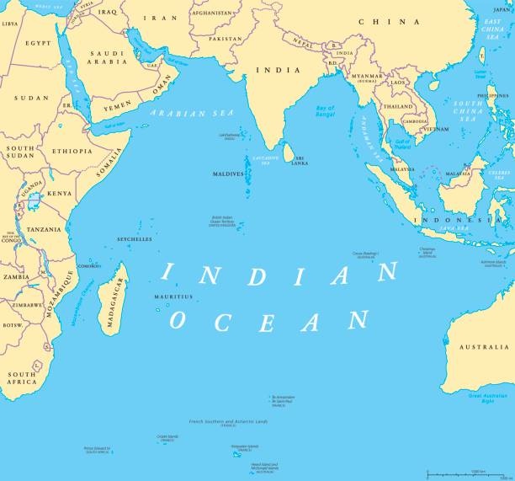
Đầu thế kỉ XVI, vua Tây Ban Nha khuyến khích các nhà thám hiểm tìm đường sang phương Đông vì mục đích tìm kiếm gia vị và hương liệu.
Năm 1519, nhận được sự tài trợ của hoàng gia Tây Ban Nha, Ph. Ma-gien-lăng cùng hải đoàn vượt qua đại dương về phía tây trong 99 ngày.
Con tàu cuối cùng của đoàn đi qua Ấn Độ Dương, dọc theo Mũi Hảo Vọng và cập bến cảng Xan-lu-ca (Sanlucar) của Tây Ban Nha vào năm 1522, trở thành con tàu đầu tiên đi vòng quanh thế giới.

Slide 4
CHỦ ĐỀ 5: TÌM HIỂU THẾ GIỚI
BÀI 21: CÁC CHÂU LỤC
VÀ ĐẠI DƯƠNG TRÊN THẾ GIỚI

Slide 5
NỘI DUNG BÀI HỌC
01
Các châu lục trên thế giới
02
Các đại dương trên thế giới

Slide 6
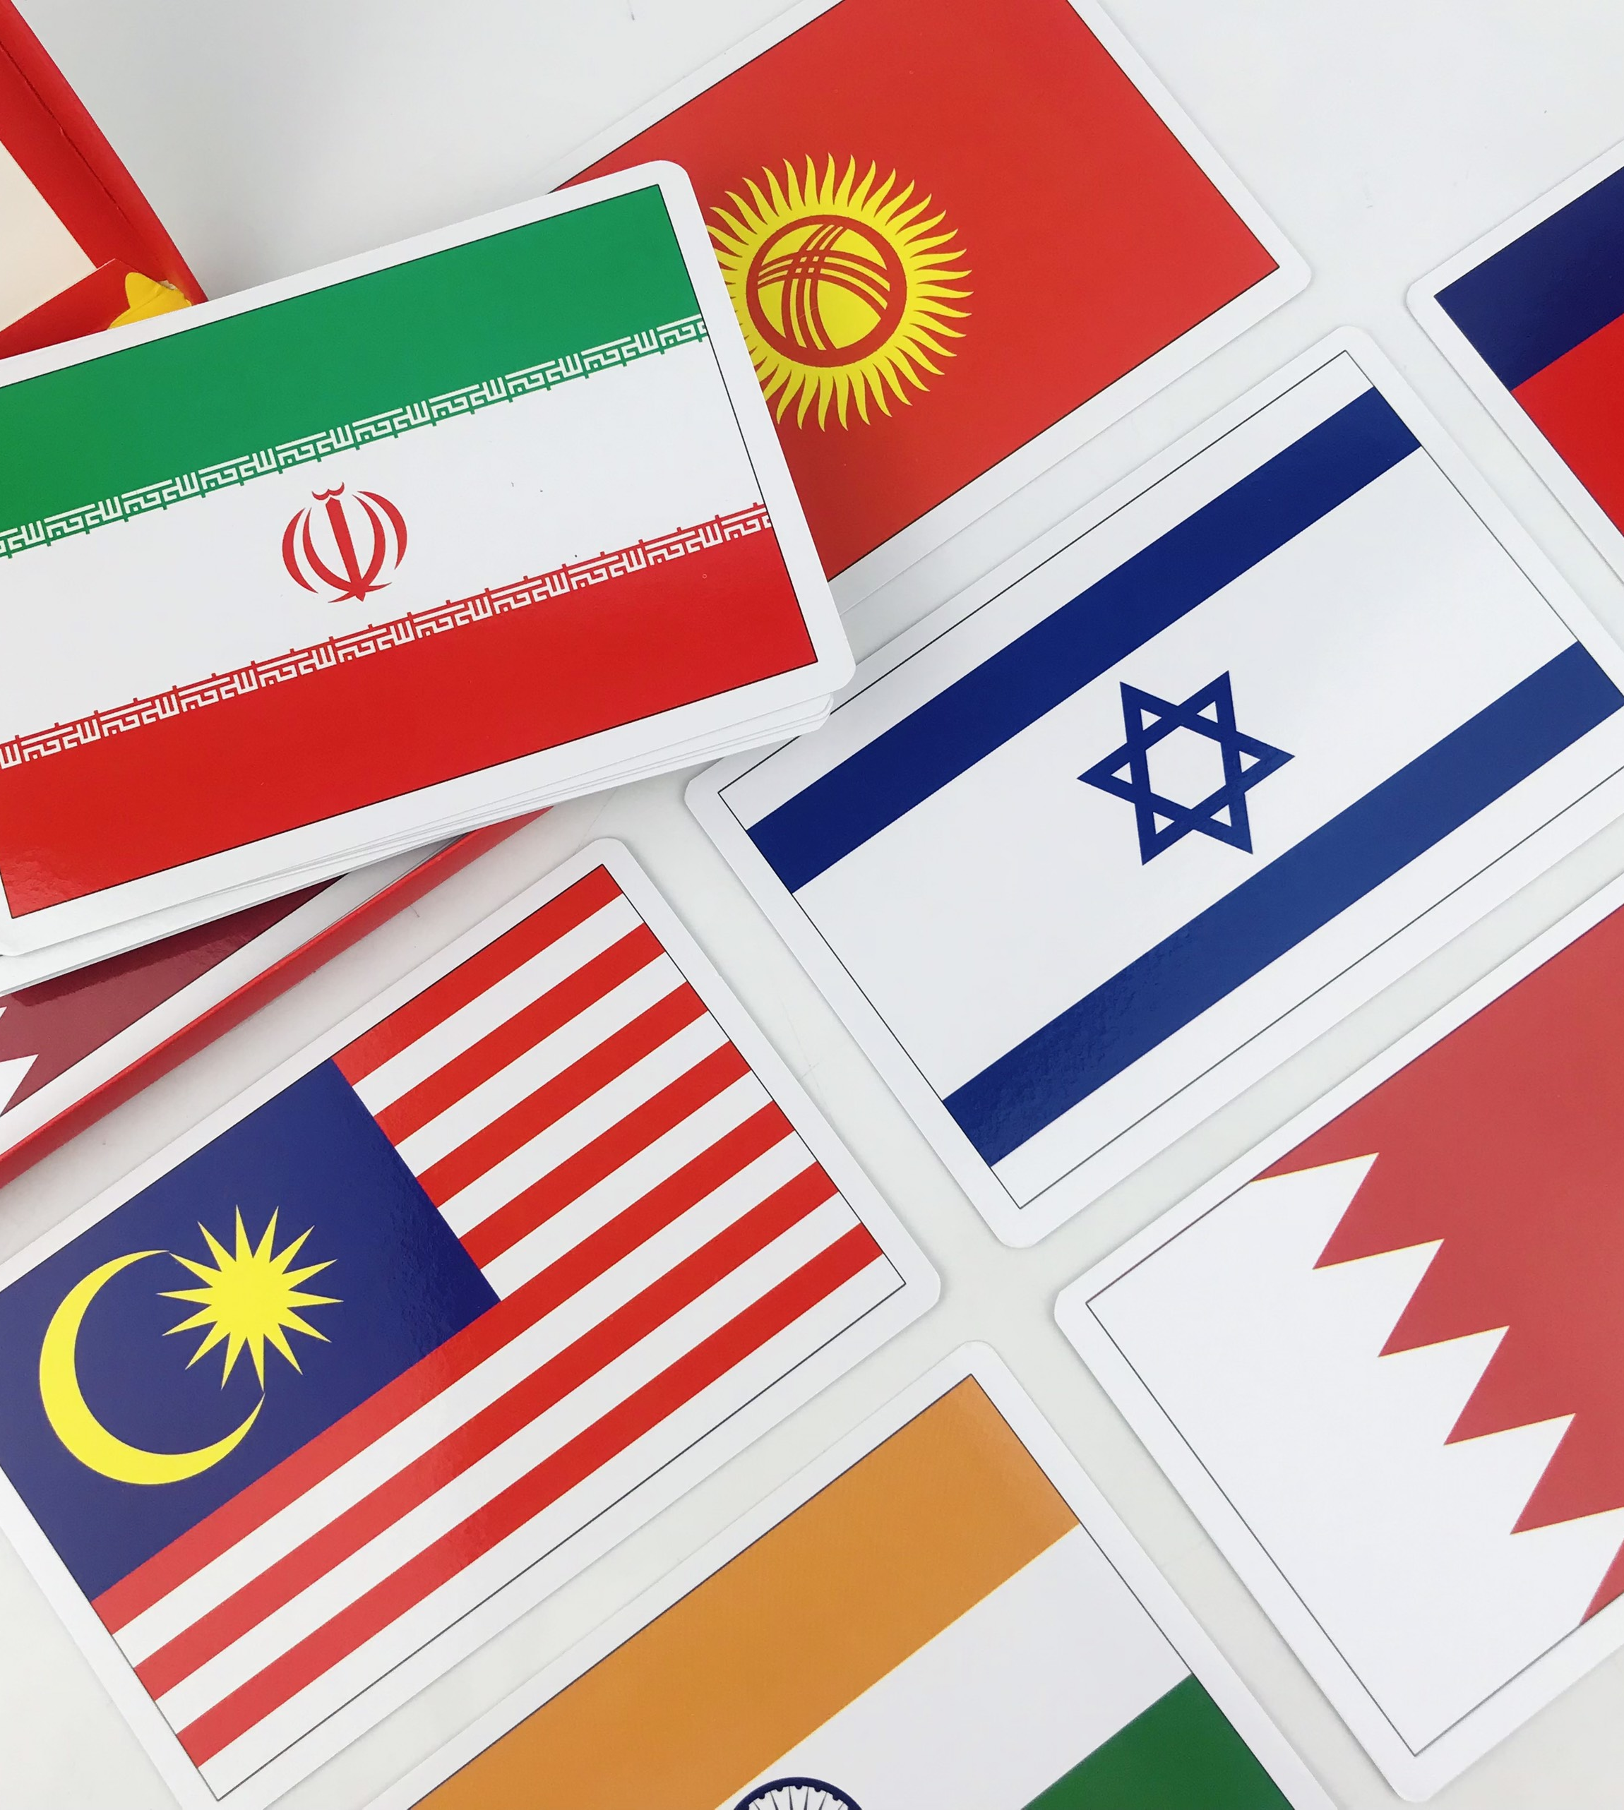
PHẦN 1. CÁC CHÂU LỤC TRÊN THẾ GIỚI

Slide 7
Vị trí địa lí các châu lục
Kể tên và xác định trên lược đồ vị trí các châu lục trên thế giới.
Cho biết mỗi châu lục tiếp giáp với các đại dương và châu lục nào.
Hình 1. Lược đồ các châu lục và đại dương trên thế giới

Slide 8
Sáu châu lục:
Châu Á.
Châu Âu.
Châu Phi.
Châu Mỹ.
Châu Đại Dương.
Châu Nam Cực.
Lược đồ các châu lục và đại dương trên thế giới

Slide 9
Tên châu lục | Châu tiếp giáp | Đại dương tiếp giáp
Châu Á | Châu Âu, Châu Phi, Châu Đại Dương | Bắc Băng Dương, Thái Bình Dương, Ấn Độ Dương.
Châu Âu | Châu Á | Bắc Băng Dương, Đại Tây Dương.
Châu Phi | Châu Á | Đại Tây Dương, Ấn Độ Dương
Châu Mỹ | Không | Bắc Băng Dương,Thái Bình Dương, Đại Tây Dương
Châu Đại Dương | Châu Á | Thái Bình Dương, Ấn Độ Dương.
Châu Nam Cực | Không | Nam Đại Dương

Slide 10
Diện tích của các châu lục trên thế giới
Châu lục | Châu Á | Châu Âu | Châu Phi | Châu Mỹ | Châu Đại Dương | Châu Nam Cực
Diện tích (triệu km²) | 44,4 | 10,3 | 30,3 | 42 | 8,5 | 14
So sánh diện tích của các châu lục trên thế giới.
Diện tích các châu lục từ lớn đến nhỏ: châu Á → châu Mỹ → châu Phi → châu Nam Cực → châu Âu → châu Đại Dương.

Slide 12
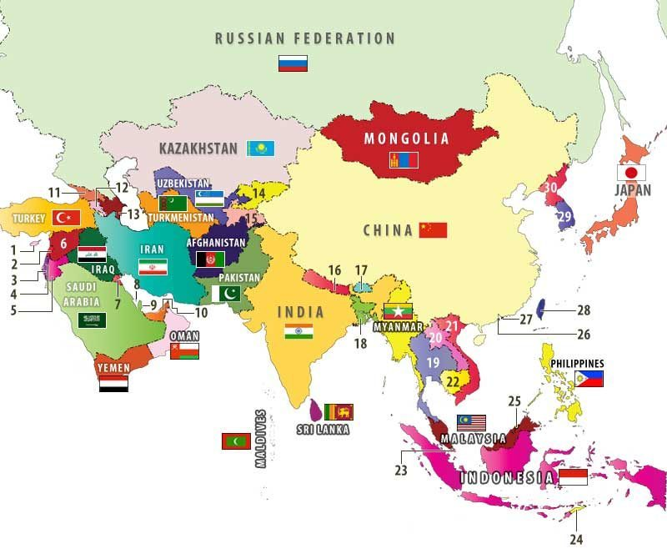
Trả lời câu hỏi mở rộng:
Châu Á gồm có bao nhiêu quốc gia?
Quốc gia nào có diện tích lớn nhất?
Châu Á được chia ra thành những khu vực nào?
Việt Nam nằm ở vị trí nào của Châu Á?
Bản đồ Châu Á

Slide 13
Châu Á gồm có 48 quốc gia.
Nga là quốc gia có diện tích lớn nhất.
Châu Á được chia thành các khu vực: Đông Á, Đông Nam Á, Bắc Á, Nam Á, Tây Á, Trung Á.
Việt Nam thuộc khu vực Đông Nam Á của Châu Á.

Slide 14
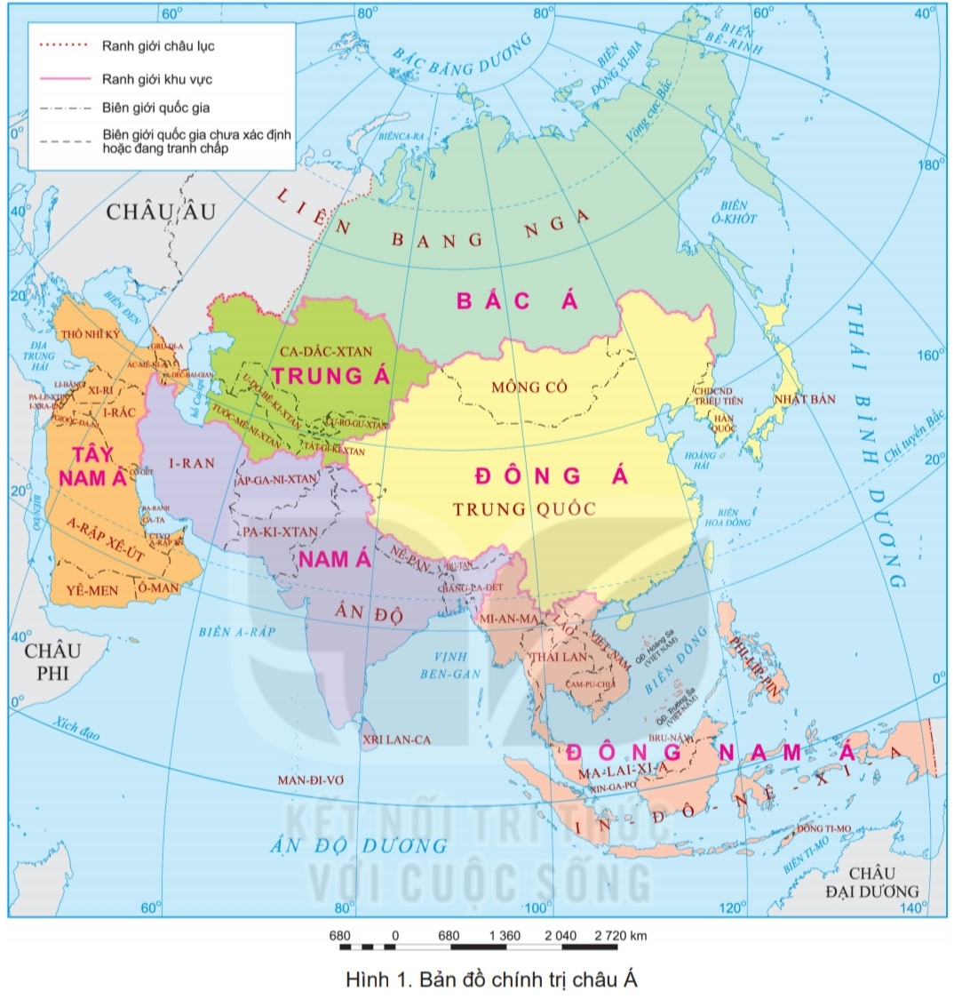
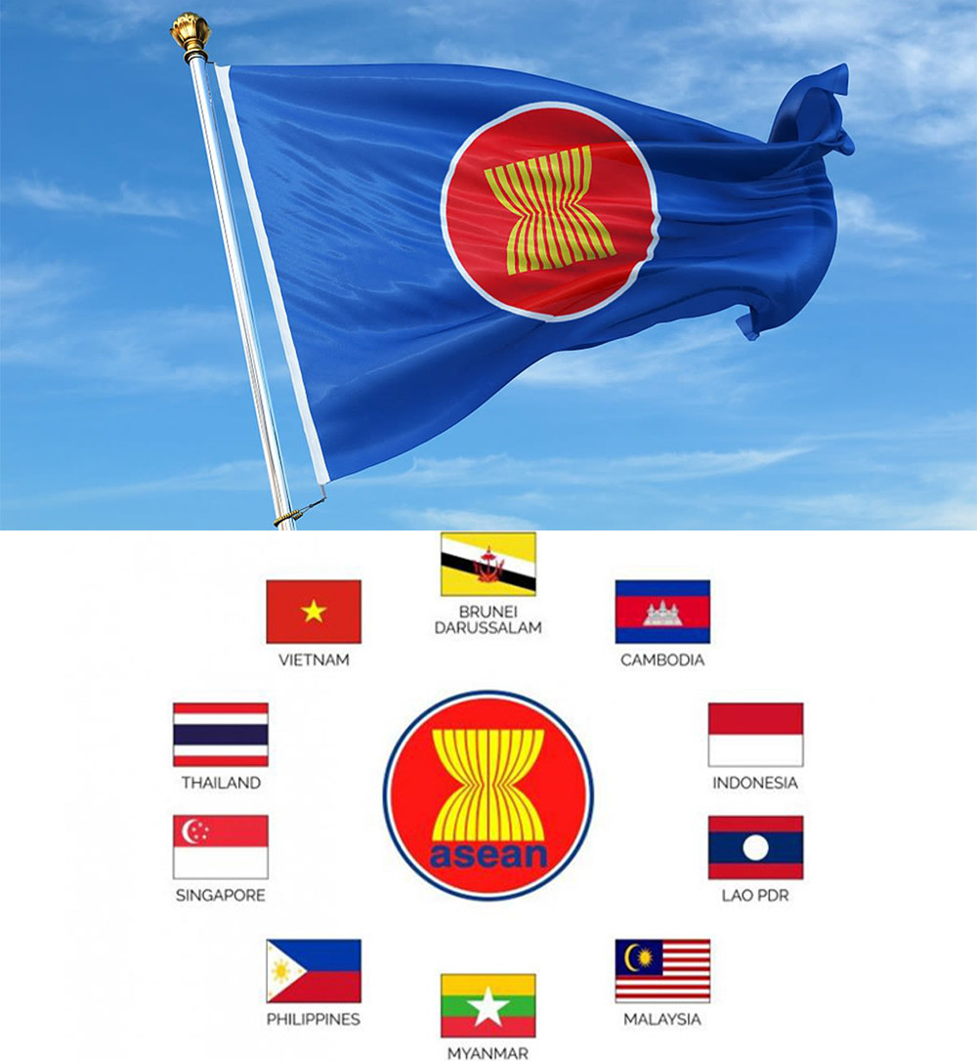
Bản đồ chính trị Châu Á
Các nước Đông Nam Á

Slide 15
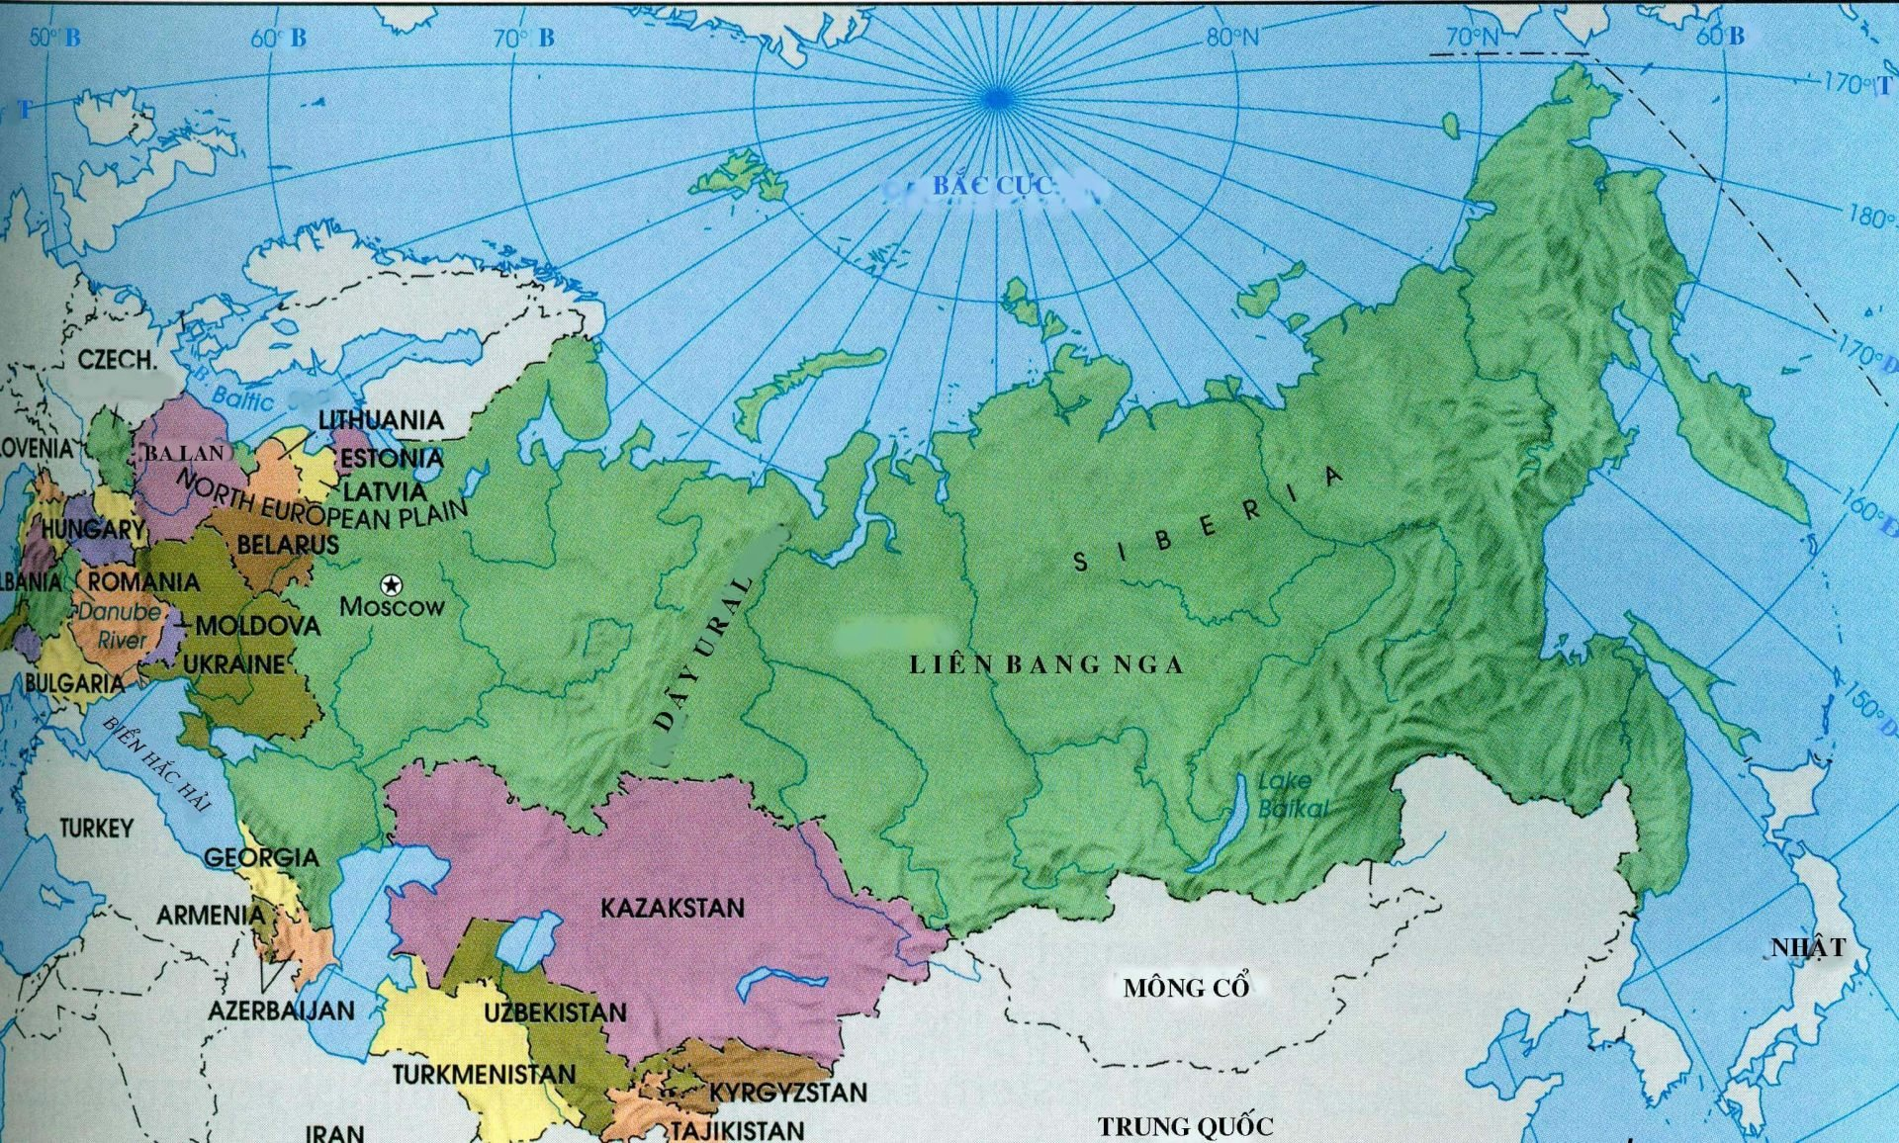
Em có nhận xét gì về vị trí địa lí của nước Nga?
• Diện tích lớn nhất châu Á tuy nhiên một phần diện tích lại nằm ở châu Âu.
• Dãy Ural được coi là đường phân cách giữa lãnh thổ nước Nga một phần phía Đông thuộc châu Á, phần phía Tây thuộc Châu Âu.
→ Quốc gia kép.

Slide 16
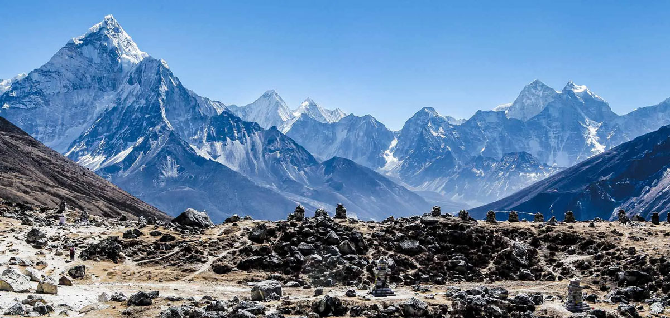
Đặc điểm tự nhiên các châu lục
THẢO LUẬN NHÓM
Nhóm 1:
• Xác định vị trí các dãy núi, cao nguyên, đồng bằng và một số sông lớn ở châu Á.
• Nêu đặc điểm địa hình, khí hậu, sông ngòi và thiên nhiên châu Á.
Một phần dãy Hi-ma-lay-a ở Nê-pan (Nepal)

Slide 17
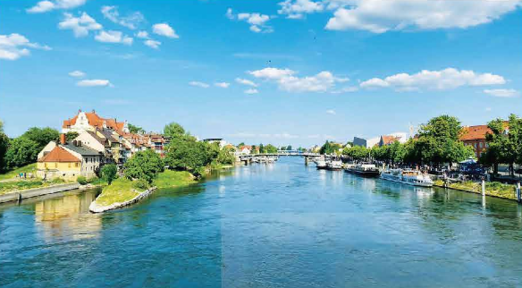
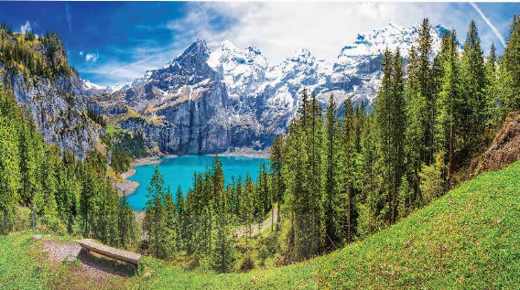
Nhóm 2:
• Xác định vị trí các dãy núi và đồng bằng ở châu Âu.
• Nêu đặc điểm địa hình, khí hậu, sông ngòi và thiên nhiên châu Âu.
Sông Đa-nuýp đoạn chảy qua Đức
Một phần dãy An-pơ (Alps) ở Thụy Sỹ

Slide 18
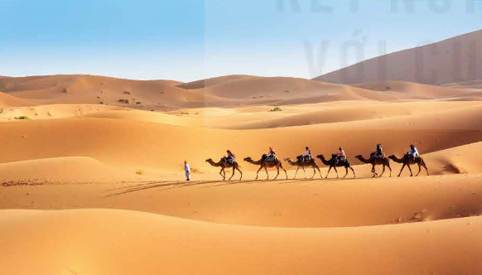
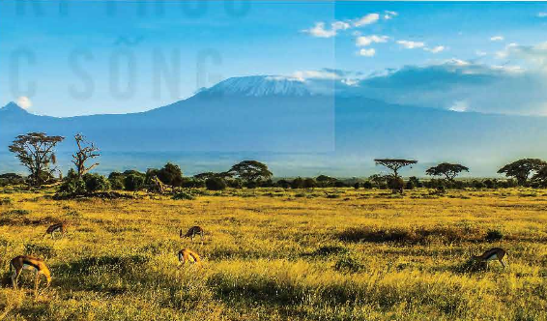
Nhóm 3:
• Xác định vị trí các bồn địa, cao nguyên, hoang mạc và sông lớn ở châu Phi.
• Nêu đặc điểm địa hình, khí hậu, sông ngòi và thiên nhiên châu Phi.
Hoang mạc Xa-ha-ra ở Ma-rốc (Morocco)
Xa van ở Kê-ni-a (Kenya)

Slide 19
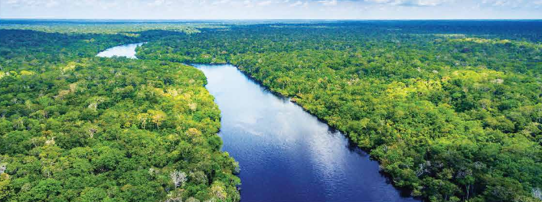
Nhóm 4:
• Xác định vị trí các dãy núi, cao nguyên, đồng bằng, sông lớn ở châu Mỹ.
• Trình bày đặc điểm địa hình, khí hậu, sông ngòi và thiên nhiên châu Mỹ.
Một phần rừng A-ma-dôn ở Bra-xin (Brazil)

Slide 20
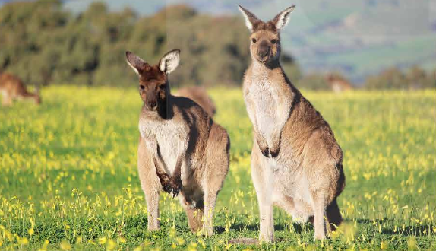
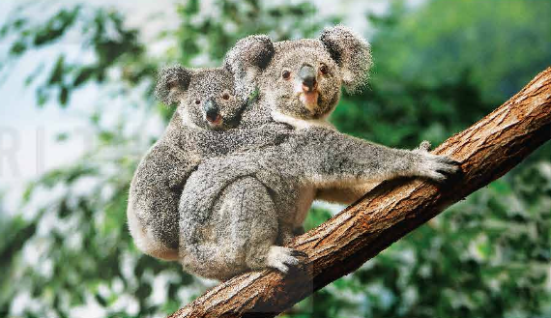
Nhóm 5:
• Xác định vị trí các hoang mạc, đồng bằng, sông lớn ở châu Đại Dương.
• Nêu đặc điểm địa hình, khí hậu, sông ngòi và thiên nhiên của châu Đại Dương.
Can-gu-ru (Kangaroo)
Gấu túi

Slide 21
Nhóm 6:
• Nêu đặc điểm địa hình của châu Nam Cực.
• Cho biết khí hậu và thiên nhiên châu Nam Cực có những điểm khác biệt nào so với các châu lục còn lại.
Chim cánh cụt

Slide 22
Các nhóm tổng kết kiến thức theo bảng sau:
Châu lục | Địa hình | Khí hậu | Sông ngòi | Thiên nhiên, sinh vật

Slide 23
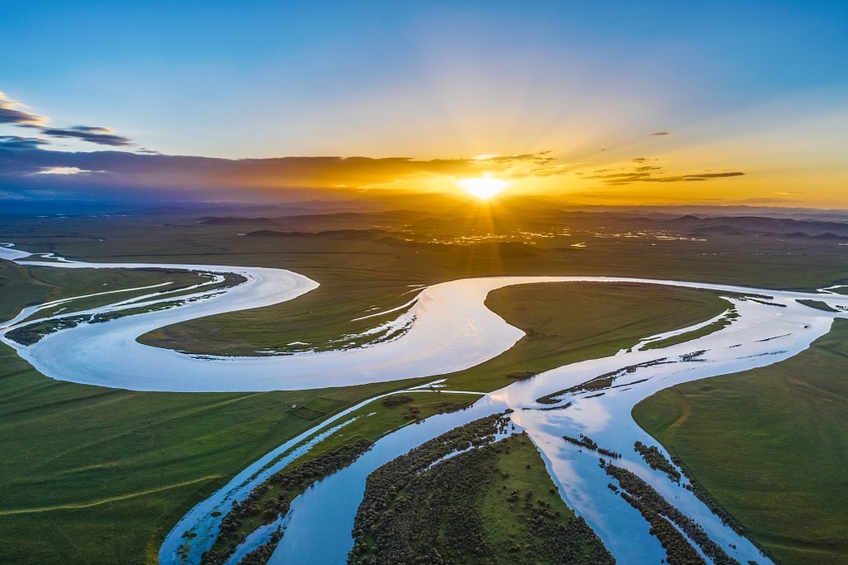
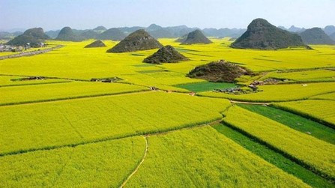
Châu lục | Địa hình | Khí hậu | Sông ngòi | Thiên nhiên, sinh vật
Châu Á | Đa dạng: Núi, cao nguyên (3/4 diện tích châu lục). Đồng bằng (1/4 diện tích) Nhiều vịnh biển và bán đảo | Thay đổi từ Bắc xuống Nam | Sông ngòi phát triển, nhiều sông dài | Phân hóa đa dạng.
Sông Hoàng Hà
Đồng bằng Hoa Bắc (Trung Quốc)

Slide 24
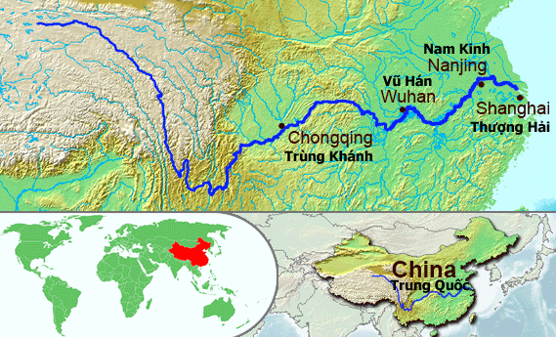
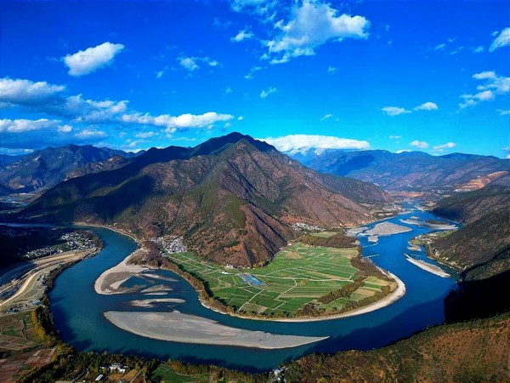
Châu Á
• Sông Trường Giang là con sông dài nhất châu Á và dài thứ 3 trên thế giới.
• Thiên nhiên phân hóa đa dạng, các cảnh quan thiên nhiên chủ yếu là rừng lá kim, rừng mưa nhiệt đới, rừng nhiệt đới gió mùa, rừng lá rộng và hoang mạc.

Slide 25
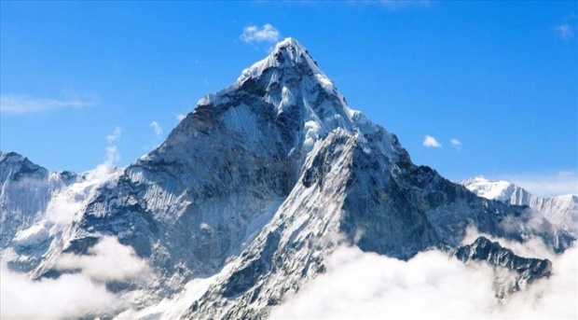
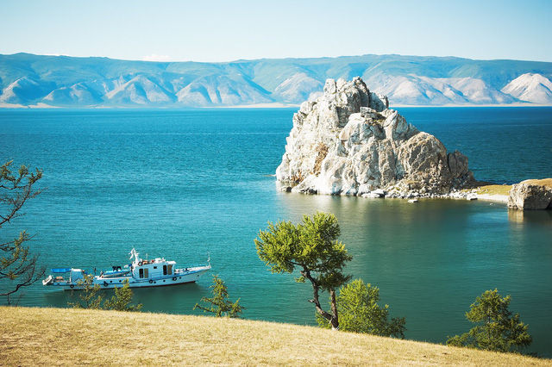
Châu Á
• Đỉnh Ê-vơ-rét có độ cao 8848m thuộc dãy Hi-ma-lay-a là đỉnh núi cao nhất trên thế giới.
• Hồ Bai-can là hồ sâu nhất thế giới. Hồ chứa khoảng 20% tổng lượng nước ngọt không đóng băng trên thế giới.

Slide 26
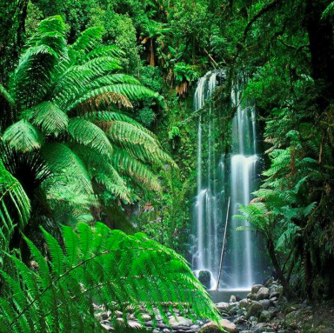
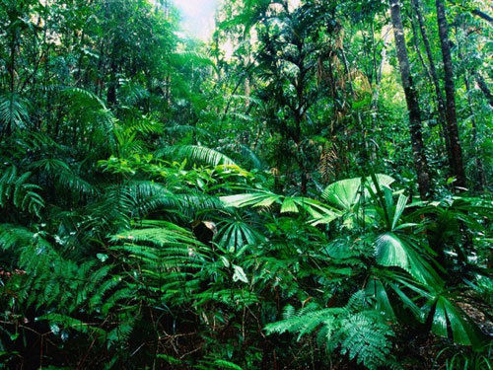
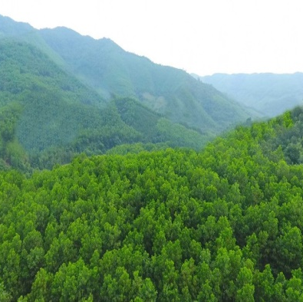
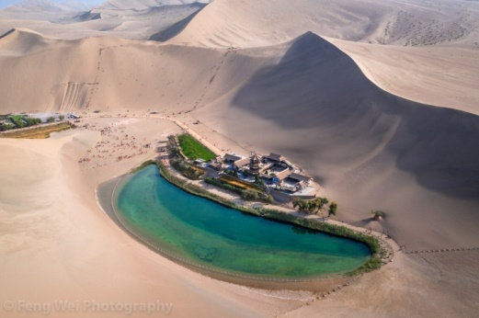
Châu Á
Rừng lá kim
Rừng mưa nhiệt đới
Rừng nhiệt đới gió mùa
Rừng lá rộng
Hoang mạc

Slide 27
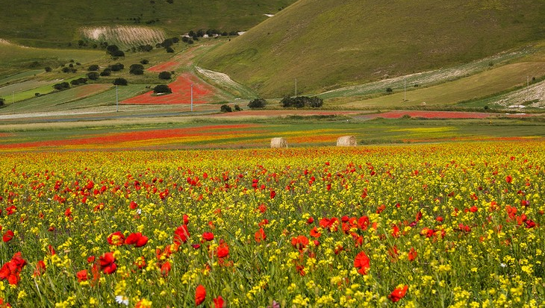
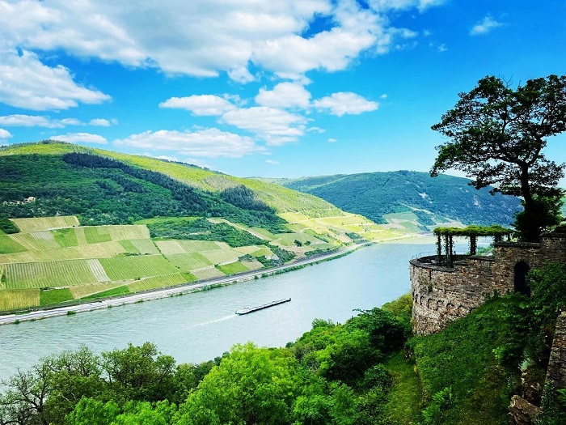
Châu lục | Địa hình | Khí hậu | Sông ngòi | Thiên nhiên, sinh vật
Châu Âu | Đồng bằng chiếm 2/3 diện tích. Đồi núi chiếm 1/3 diện tích. Nhiều vịnh biển, bán đảo | Khí hậu ôn đới. | Mạng lưới sông ngòi dày đặc | Đặc sắc
Sông Rhine - một trong những con sông nổi tiếng châu Âu
Cánh đồng hoa dại ở Italy

Slide 28
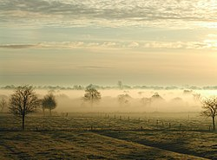
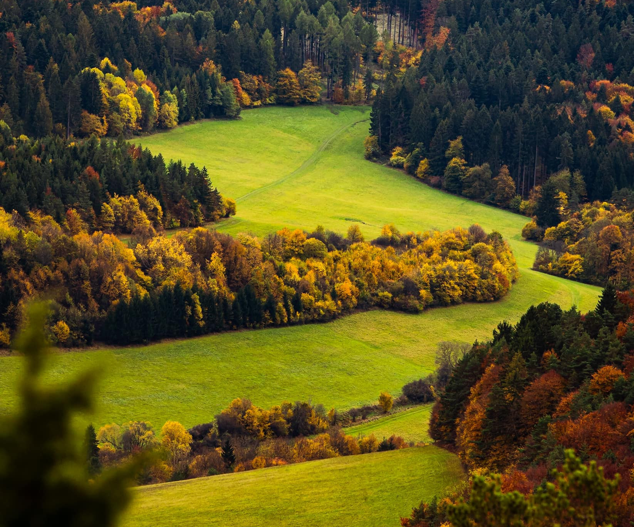
Châu Âu
• Một số đồng bằng ở châu Âu: đồng bằng Bắc Âu, đồng bằng Đông Âu,...
Đồng bằng Bắc Âu
Đồng bằng Đông Âu

Slide 29
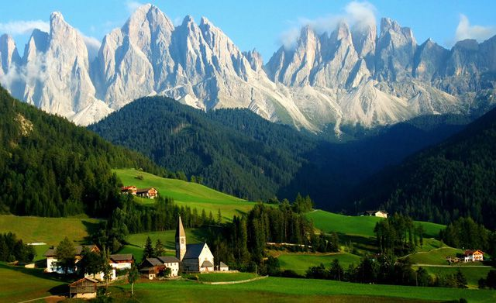
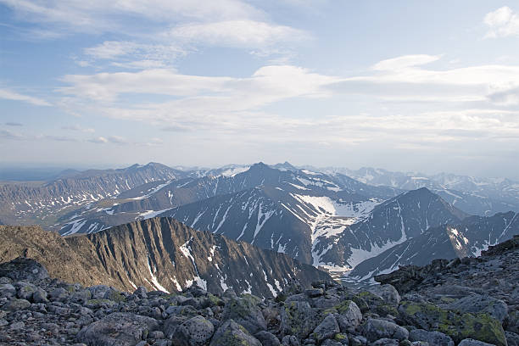
Châu Âu
• Một số dãy núi lớn ở châu Âu: Xcan-đi-na-vi, U-ran. An-pơ là dãy núi lớn nhất và dài nhất châu Âu; dãy U-ran là ranh giới tự nhiên giữa châu Âu và châu Á.
Dãy An-pơ
Dãy U-ran

Slide 30
Châu Âu
• Sông Von-ga là sông dài nhất và nhiều nước nhất châu Âu, sông Đa-nuýp là con sông dài thứ hai ở châu Âu.
Sông Von-ga
Sông Đa-nuýp

Slide 31
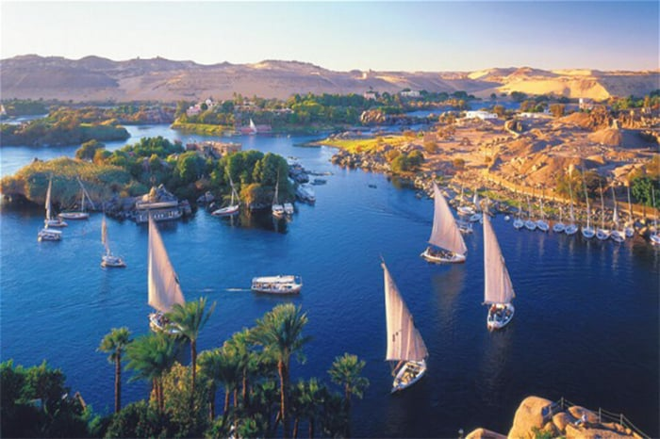
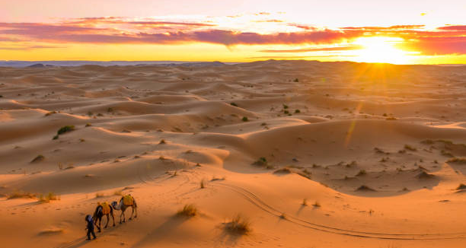
Châu lục | Địa hình | Khí hậu | Sông ngòi | Thiên nhiên, sinh vật
Châu Phi | Địa hình cao gồm các cao nguyên, bồn địa, đồng bằng... | Khí hậu nhiệt đới, nóng và mưa ít. | Sông ngòi thưa thớt, ít nước. Có nhiều hồ lớn và sâu. | Sa mạc, hoang mạc, xa-van. Động vật: voi, tê giác, sư tử,…
Hoang mạc Sahara
Sông Nin

Slide 32
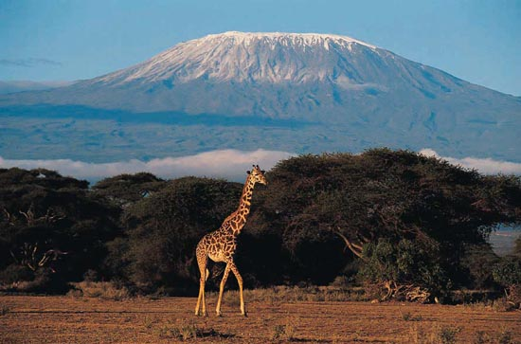
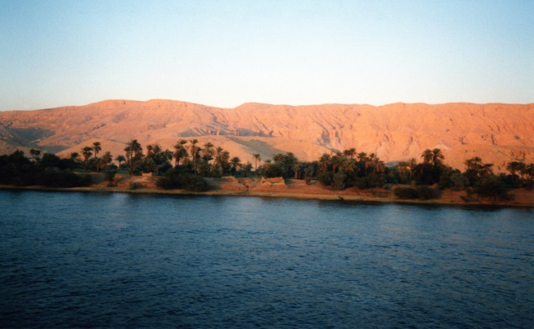
Châu Phi
• Ki-li-man-gia-rô là núi cao nhất châu Phi với độ cao 5895m.
• Sông Nin ở châu Phi là sông dài nhất thế giới, dòng sông duy nhất chảy qua hoang mạc Xa-ha-ra.

Slide 33
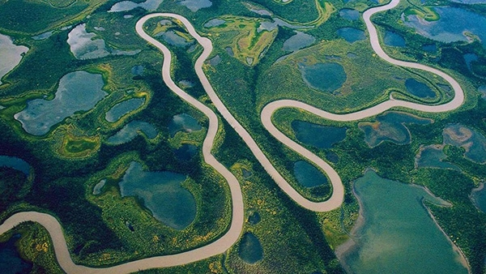
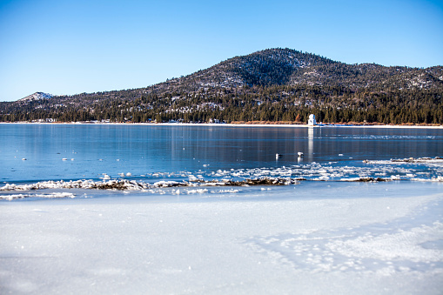
Châu lục | Địa hình | Khí hậu | Sông ngòi | Thiên nhiên, sinh vật
Châu Mỹ | 3 bộ phận: Phía Tây là núi cao. Phía đông là cao nguyên và núi thấp. Ở giữa là đồng bằng | Có đầy đủ các đới khí. Thay đổi bắc – nam. | Phát triển, đặc biệt ở Nam Mỹ. | Rất đa dạng.
Sông Amazon
Hồ Gấu Lớn

Slide 34
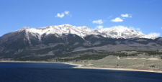
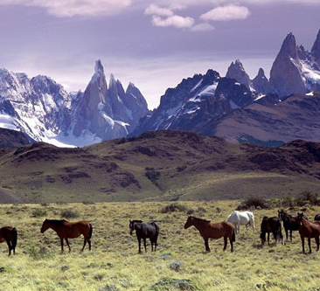
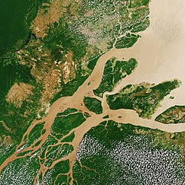
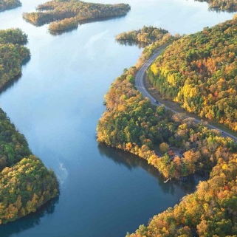
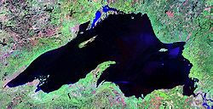
Châu Mỹ
Dãy Cooc-đi-e
Dãy An-đét
Đồng bằng A-ma-dôn
Sông Mi-xi-xi-pi
Hồ Thượng

Slide 35
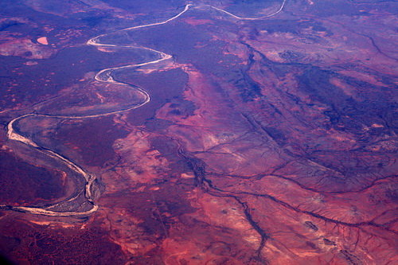
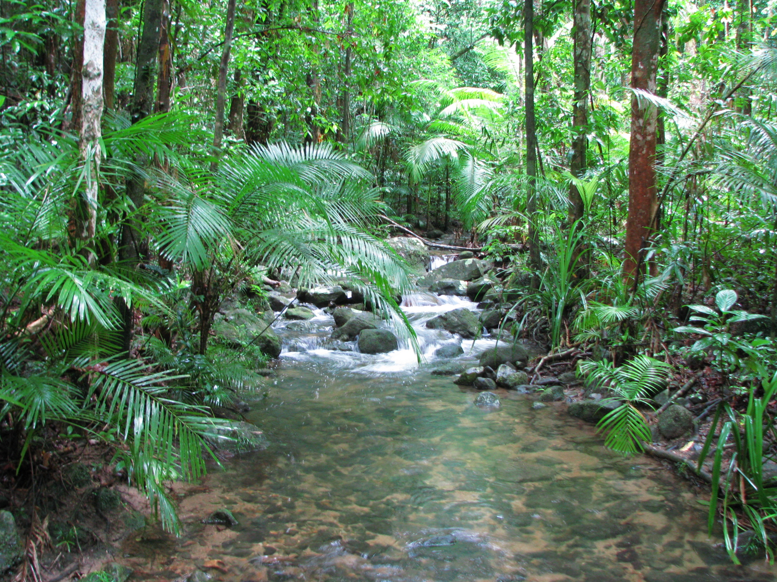
Châu lục | Địa hình | Khí hậu | Sông ngòi | Thiên nhiên, sinh vật
Châu Đại Dương | Núi thấp ở phía ông. Cao nguyên ở phía tây. Trung tâm là bồn địa. Các đảo nhỏ có địa hình thấp. | Khí hậu nhiệt đới, nóng quanh năm. | Kém phát triển do mưa ít. | Động vật: gấu túi – koala, chuột túi, chim kiwi. Thực vật: bạch đàn, keo...
Hoang mạc Red Center
Vùng rừng nhiệt đới Queensland

Slide 36
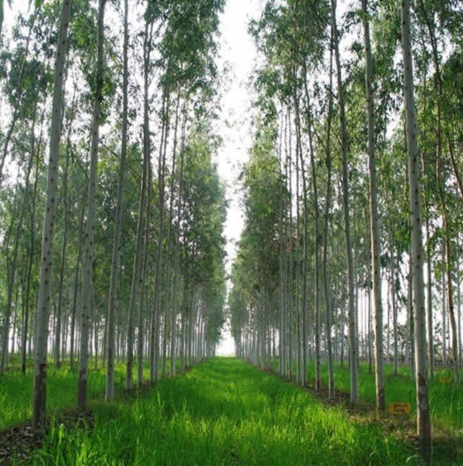
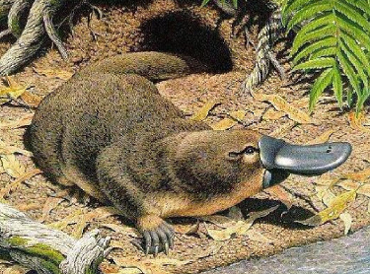
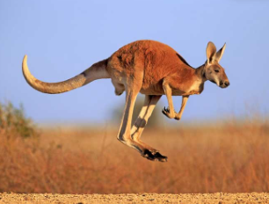
Châu Đại Dương
• Châu Đại Dương Nằm tách biệt với các lục địa khác từ cách đây hàng chục triệu năm, Australia có tài nguyên sinh vật rất độc đáo, nổi bật là bạch đàn với khoảng 600 loài khác nhau, thú mỏ vịt, hơn 100 loài thú có túi...
Rừng bạch đàn
Thú mỏ vịt
Kangaroo

Slide 37
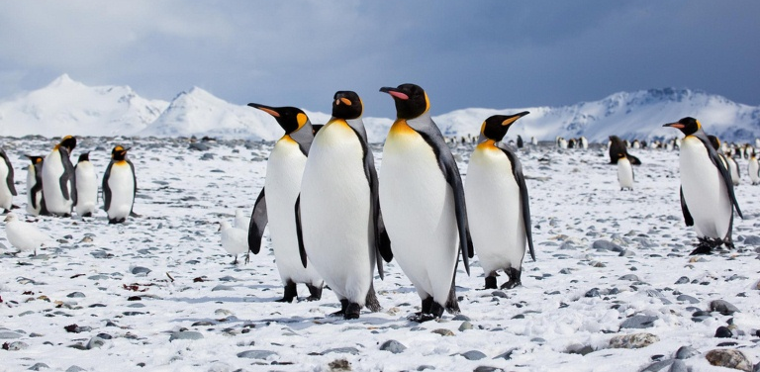
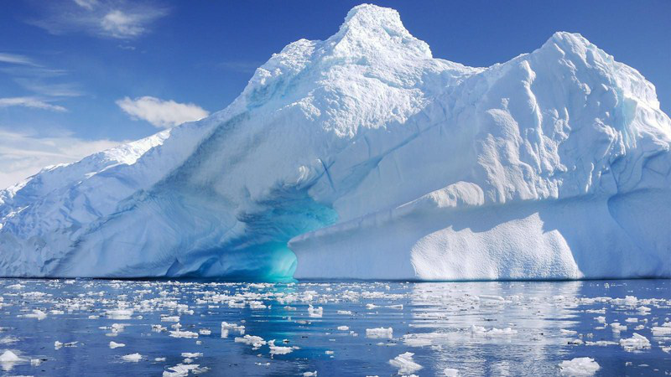
Châu lục | Địa hình | Khí hậu | Sông ngòi | Thiên nhiên, sinh vật
Châu Nam Cực | Được bao phủ bằng 1 lớp băng rất dày. | Hàn đới, lạnh quanh năm, gió mạnh | Hầu như không có. | Cảnh vật đơn điệu.

Slide 38
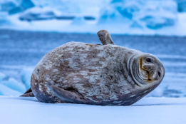
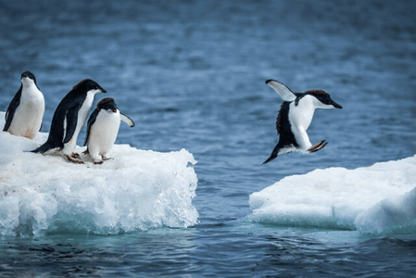
Châu Nam Cực
Hải cẩu
Chim cánh cụt

Slide 39
PHẦN 2. CÁC ĐẠI DƯƠNG TRÊN THẾ GIỚI

Slide 40
Kể tên và xác định vị trí địa lí của các đại dương trên lược đồ.
So sánh diện tích, độ sâu của các đại dương trên thế giới.
Đại dương | Đại Tây Dương | Ấn Độ Dương | Thái Bình Dương | Bắc Băng Dương | Nam Đại Dương
Diện tích (triệu km²) | 106,4 | 70,6 | 165,3 | 14,1 | 22,0
Độ sâu trung bình (m) | 3 338 | 3 741 | 4 280 | 987 | 3 270
Diện tích và độ sâu trung bình của các đại dương trên thế giới

Slide 41
Năm đại dương:
Thái Bình Dương.
Đại Tây Dương.
Ấn Độ Dương.
Bắc Băng Dương.
Nam Đại Dương.
Lược đồ các châu lục và đại dương trên thế giới
Diện tích lớn nhất là Thái Bình Dương, nhỏ nhất là Bắc Băng Dương.
Độ sâu lớn nhất là Thái Bình Dương, nhỏ nhất là Bắc Băng Dương.

Slide 42
Mở rộng kiến thức
Là rãnh đại dương sâu nhất trên Trái Đất, và điểm sâu nhất của nó là nơi sâu nhất trong lớp vỏ Trái Đất.
Là ranh giới nơi hai mảng kiến tạo gặp nhau, là khu vực lún xuống mà ở đó mảng Thái Bình Dương bị lún xuống dưới mảng Philippines.
Chiều dài khoảng 2.550 km, chiều rộng khoảng 69 km.
Hẻm vực Ma-ri-a-na

Slide 43
Video: Tam giác Bermuda

Slide 44
kenhgiaovien
Bài giảng và giáo án này chỉ có duy nhất trên kenhgiaovien.com
Bất cứ nơi nào đăng bán lại đều là đánh cắp bản quyền và hưởng lợi bất chính trên công sức của giáo viên.
Vui lòng không tiếp tay cho hành vi xấu.
https://kenhgiaovien.com/
Zalo: 0386 168 725

Slide 45
LUYỆN TẬP
Nhiệm vụ 1
Lựa chọn hai châu lục đã học để hoàn thành bảng thông tin so sánh sự khác nhau về đặc điểm địa hình, khí hậu và sông ngòi
Đặc điểm
 | Địa hình | Khí hậu | Sông ngòi
? | ? | ? | ?
? | ? | ? | ?
Châu lục

Slide 46
LUYỆN TẬP
Nhiệm vụ 2
Gợi ý:
Liệt kê thông tin về đại dương: độ sâu, diện tích, vị trí địa lí, đặc điểm về sinh vật...
Lên ý tưởng về hình thức: vẽ sơ đồ tư duy, lập bảng biểu...
Giới thiệu đặc điểm khái quát của một đại dương với các bạn cùng lớp

Slide 47
VẬN DỤNG
Lựa chọn và thực hiện một trong hai nhiệm vụ:
Tìm kiếm thông tin về một con sông lớn trên thế giới, sau đó chia sẻ với các bạn cùng lớp.
Sưu tầm một số hình ảnh thể hiện nét đặc sắc của thiên nhiên ở một châu lục mà em thích nhất, sau đó chia sẻ với các bạn cùng lớp.

Slide 48
Câu 1: Dãy Hi-ma-lai-a nằm ở châu lục nào?
A. Châu Mĩ.
B. Châu Âu.
C. Châu Phi.
C. Châu Phi.
D. Châu Á.
Notes:
Bấm vào hình máy bay để quay lại slide chọn câu.

Slide 49
Câu 2: Châu lục nào có diện tích nhỏ nhất?
A. Châu Đại Dương.
A. Châu Đại Dương.
B. Châu Nam Cực.
C. Châu Âu.
D. Châu Á.
Notes:
Bấm vào hình máy bay để quay lại slide chọn câu.

Slide 50
Câu 3: Đâu KHÔNG phải ý đúng khi nói về các đại dương?
A. Bao phủ hơn 70% diện tích
bề mặt trái đất.
B. Các đại dương chia tách
rạch ròi.
B. Các đại dương chia tách
rạch ròi.
C. Chiếm hơn 96% lượng nước trái đất.
D. Gồm 5 đại dương.
Notes:
Bấm vào hình máy bay để quay lại slide chọn câu.

Slide 51
Câu 4: Hệ thống núi Cooc-đi-e thuộc:
A. Châu Phi.
B. Châu Âu.
C. Châu Đại Dương.
D. Châu Mĩ.
D. Châu Mĩ.
Notes:
Bấm vào hình máy bay để quay lại slide chọn câu.

Slide 52
Câu 5: Cây lúa mì được trồng ở đới:
A. Ôn hòa.
A. Ôn hòa.
B. Đới nóng.
C. Đới lạnh.
D. Nhiệt đới.
Notes:
Bấm vào hình máy bay để quay lại slide chọn câu.

Slide 53
HƯỚNG DẪN VỀ NHÀ
Đọc lại bài học.
Có ý thức chăm chỉ, tìm tòi, học hỏi những phương tiện học tập môn Lịch sử và Địa lí.
Đọc trước Bài 22. Dân số và các chủng tộc trên thế giới.

Slide 54
HẸN GẶP LẠI
CÁC EM!

